Slide 1
PSU GAFE (PSU GOOGLE FOR EDUCATION)

Slide 2
PSU GAFE
มหาวิทยาลัยสงขลานครินทร์ได้ให้บริการระบบอีเมลภายใต้โดเมน psu.ac.th โดยให้พื้นที่จำกัดแก่บุคลากรทุกท่านเท่ากันที่ 1 GB เพื่อ จัดเก็บข้อมูลสำคัญภายในองค์กร ต่อมาได้ขอเปิดบริการ Google Apps for Education (GAFE) สำหรับองค์กรทางการศึกษาและได้รับการอนุมัติ โดยจะสามารถใช้งานได้ “ไม่มีขีดจำกัด” ด้านพื้นที่ เอกสารฉบับนี้ จัดทำขึ้นเพื่อแสดงวิธีการเบื้องต้น เพื่อให้สามารถคงความเป็นส่วนตัว ความลับของรัฐไว้ในมหาวิทยาลัย แต่ยังสามามารถให้ความสะดวกในการใช้งาน ความเป็นเอกลักษณ์ขององค์กรควบคู่กันได้

Slide 3
ทำอะไรได้บ้าง
Mail
Calendar
Google Docs
Google Sheets
Google Slides
Google Forms
Google Sites
Google Groups

Slide 4
สิ่งที่ต้องทำในการใช้งาน Mail ของ PSU GAFE
การสมัครเข้าใช้งาน
ตั้ง Forward email จาก bunga.pn.psu.c.th ไปยัง g.psu.ac.th
ตั้ง Forward email จาก psu.c.th ไปยัง g.psu.ac.th

Slide 5
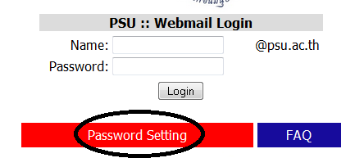
การสมัครเข้าใช้งาน
1. เปิด Browser ไปที่ URL http://webmail.psu.ac.th

Slide 6
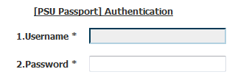
การสมัครเข้าใช้งาน
2. กรอก User และ Password ของ PSU PASSPORT

Slide 7
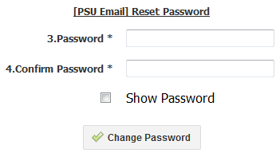
การสมัครเข้าใช้งาน
2. กรอก Password ที่ต้องการใช้งาน

Slide 8
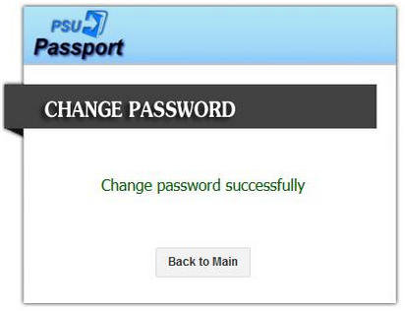
การสมัครเข้าใช้งาน
3. หากเปลี่ยนสำเร็จได้หน้าจอนี้

Slide 9
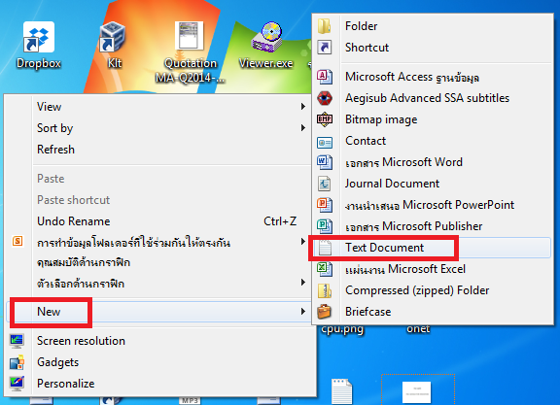
การตั้งค่าการ Forward Mail 1
1. คลิกขวาไปที่ที่ว่างบน Desktop เลือก New > Text Document

Slide 10
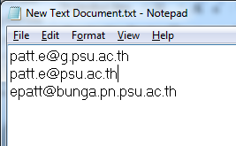
การตั้งค่าการ Forward Mail
2. ดับเบิ้ลคลิ๊ก file ที่สร้างใหม่
3. ใส่อีเมลที่ต้องการให้ระบบส่งต่อ

Slide 11
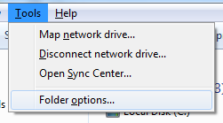
การตั้งค่าการ Forward Mail
4. เปิดโปรแกรม Window Explorer
5. กดปุ่ม Alt+T
6. เลือก Folder options…

Slide 12
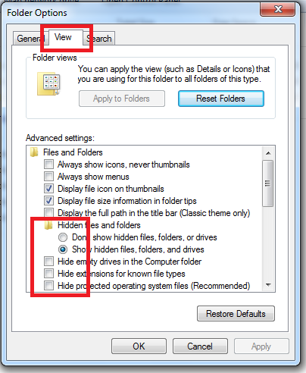
การตั้งค่าการ Forward Mail
7. เลือก View และติ๊กตามรูป

Slide 13
การตั้งค่าการ Forward Mail
8. ที่ช่อง xxx พิมพ์ ftp://bunga.pn.psu.ac.th

Slide 14
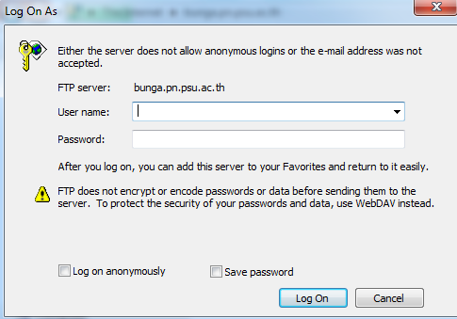
การตั้งค่าการ Forward Mail
8. กรอก User และ Password ของ bunga

Slide 15
การตั้งค่าการ Forward Mail
9. Copy file ตามข้อ 3 มาใส่ในช่องด้านขวา
10. เปลี่ยนชื่อ file ตามข้อ 9. เป็น .forward

Slide 16
การตั้งค่าการ Forward Mail 2
1. เปิด Browser ไปที่ URL http://webmail.psu.ac.th
กรอก User Name ตาม PSU Passport
กรอก Password ตามที่ได้ตั้งไว้ตาม การสมัครเข้าใช้งาน

Slide 17
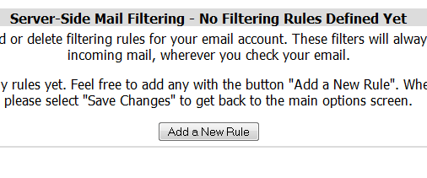
การตั้งค่าการ Forward Mail 2
2. คลิก Add a New Rule

Slide 18
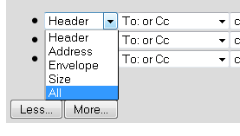
การตั้งค่าการ Forward Mail 2
3. คลิกที่คำว่า Header แล้วเปลี่ยนเป็น All

Slide 19
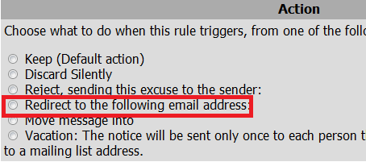
การตั้งค่าการ Forward Mail 2
4. ในส่วนของ Action คลิก ที่ "Redirect to the following email address:"

Slide 20
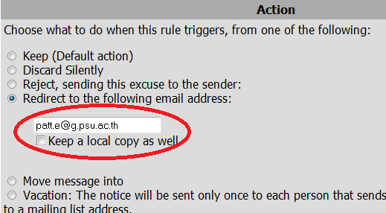
การตั้งค่าการ Forward Mail 2
5. กรอก อีเมลลงไป
ที่ Keep a local copy as well ให้ติกออก

Slide 21
การตั้งค่าการ Forward Mail 2
6. คลิก Add New Rule

